Slide 1

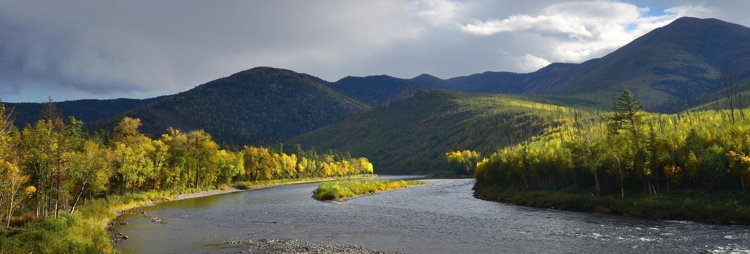
Электронный учебно-методический комплекс
к дополнительной профессиональной программе повышения квалификации
«Театральное творчество детей»
ДПП
внесена в федеральный реестр
Авторы:
Слободенюк Лариса Геннадьевна,
начальник отдела
дополнительного образования ХК ИРО,
Вичканова Ольга Федоровна, зав. кафедрой педагогик и психологии, ХК ИРО, к.п.н.
Цель программы – совершенствование
профессиональных компетенций педагогов дополнительного образования и учителей
общеобразовательных школ по
направлению «Театральное творчество.
Структура ЭУМК
-TED-лекции по театральной педагогике;
- презентации, сопровождающие лекционный
материал;
- материалы практических работ: актерские тренинги,
видео-практики по сценическому движению и культуре речи;
текстовые материалы;
нормативные документы;
методические разработки;
тестовое задание (итоговый контроль)

Slide 2

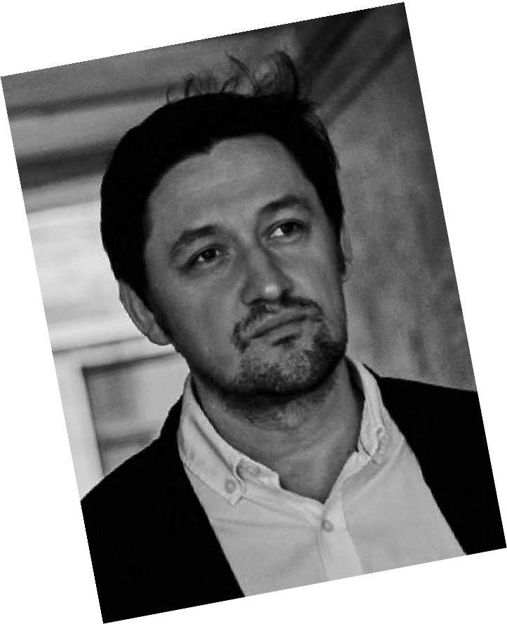
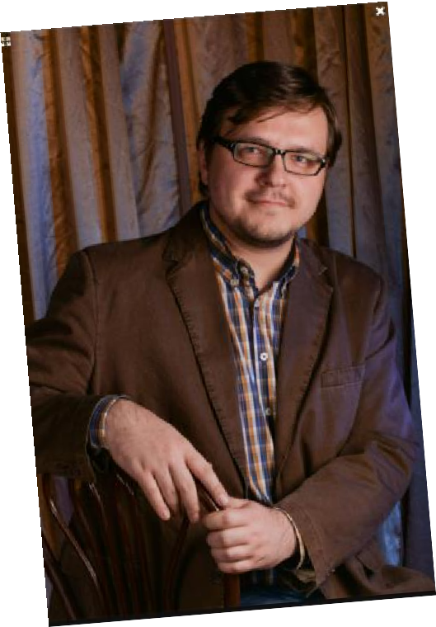
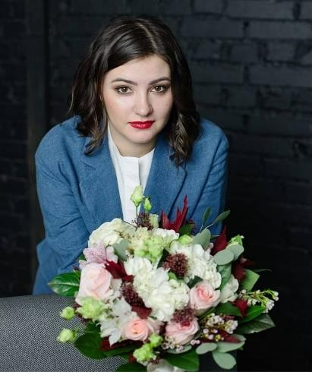
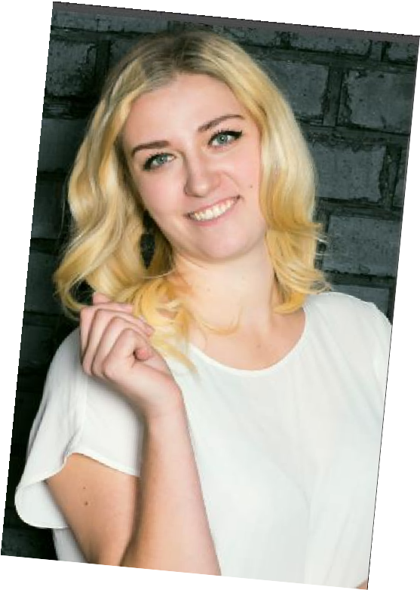
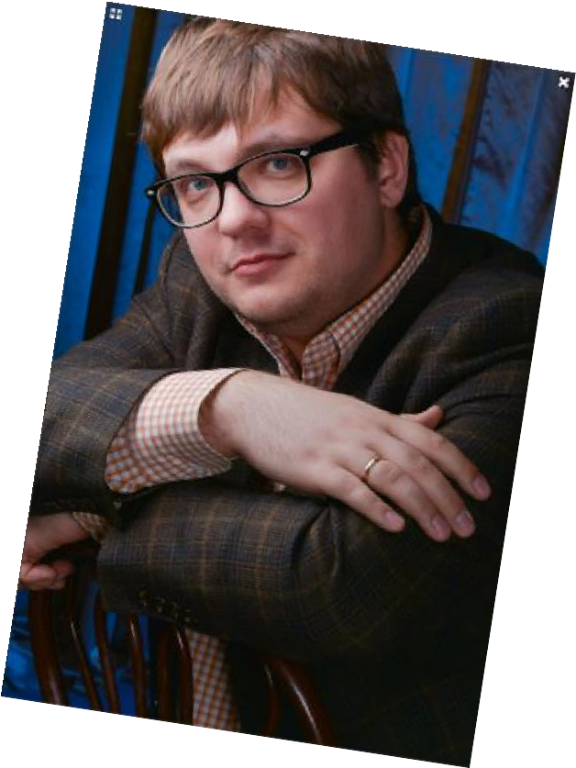
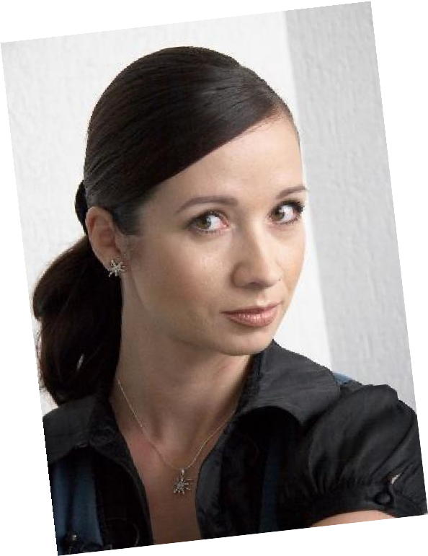
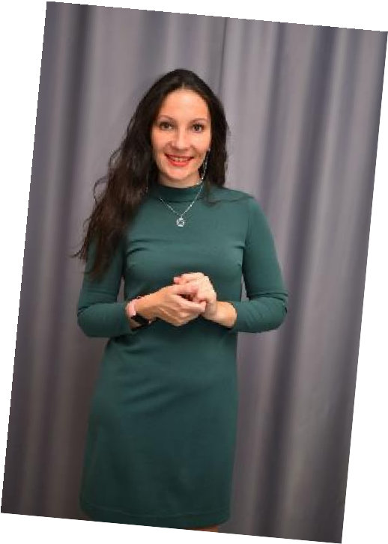
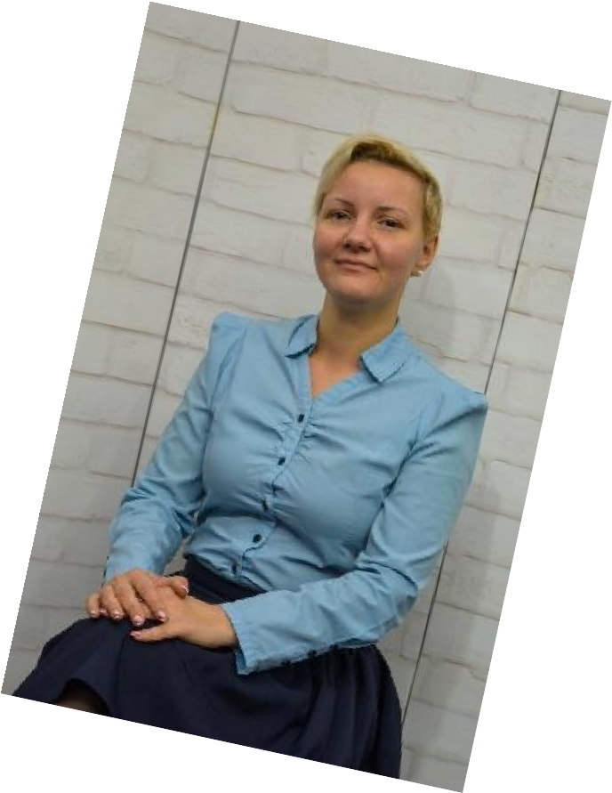
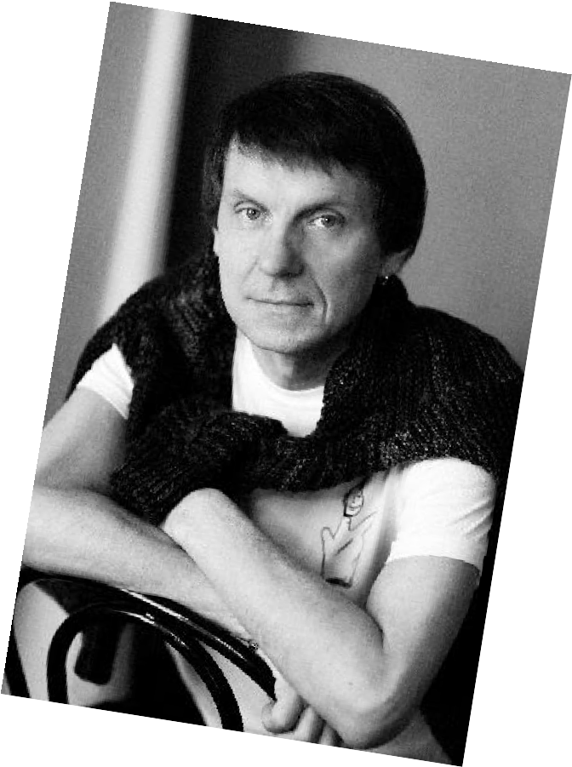
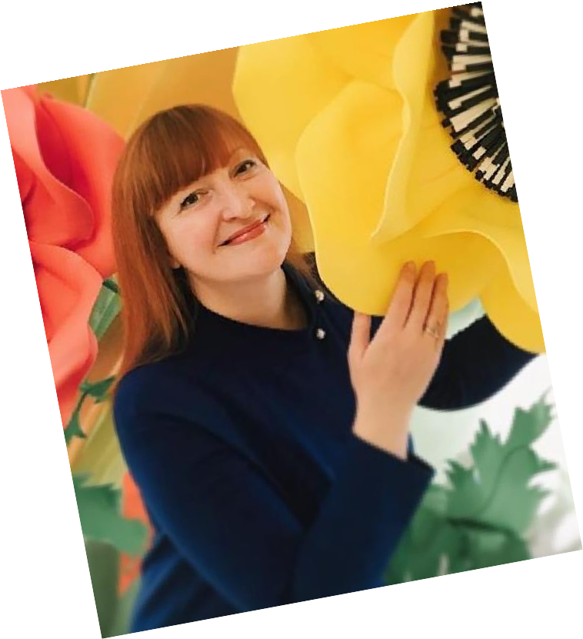

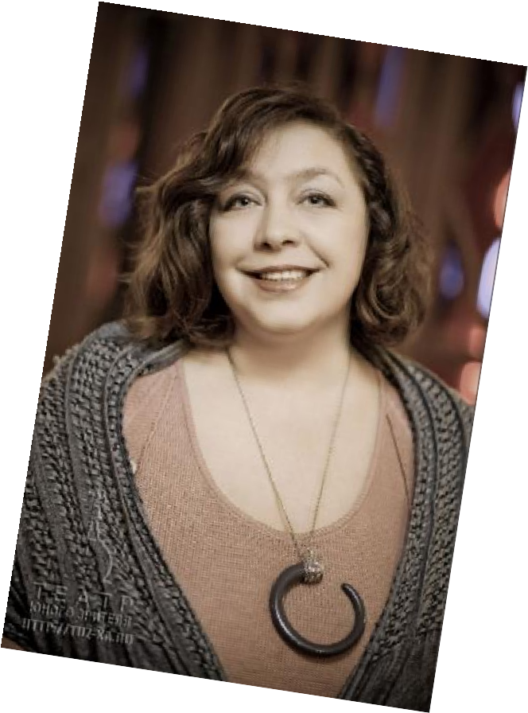


Преподавательский состав курса
Система непрерывного развития работников образования
1
Хабаровский
государственный
институт культуры
3
2
Актеры театра
Руководители образцовых театральных коллективом

